Slide 1
选择
伟大的人生
（10）

Slide 2
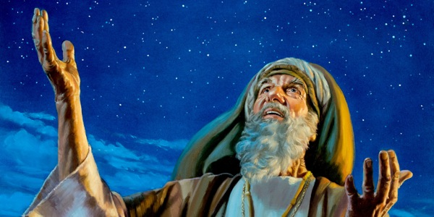
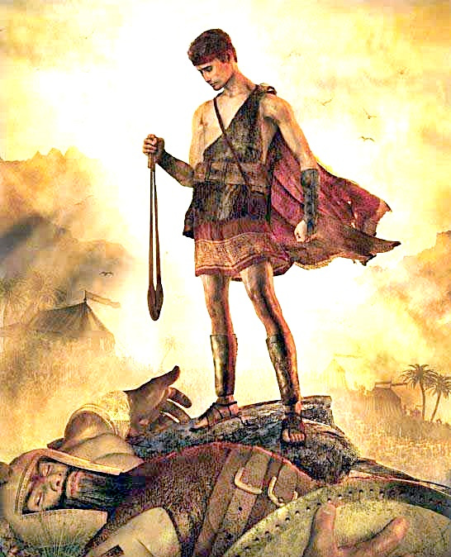
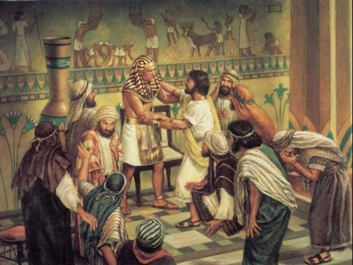
什么是伟大的人生？
唯有靠神才能
具有长久价值
正面影响他人

Slide 3
来3:1 同蒙天召的圣洁弟兄阿，你们应当思想我们所认为使者、为大祭司的耶稣。3:2 他为那设立他的尽忠，如同摩西在神的全家尽忠一样。3:3 他比摩西算是更配多得荣耀，好象建造房屋的比房屋更尊荣；3:4 因为房屋都必有人建造，但建造万物的就是神。3:5 摩西为仆人，在神的全家诚然尽忠，为要證明将来必传说的事。3:6 但基督为儿子，治理神的家；我们若将可夸的盼望和胆量坚持到底 ，便是他的家了(whose house we are if we hold fast the confidence and the rejoicing of the hope firm to the end) 。
灵
优
先
分
明
渴望
肉体

Slide 4
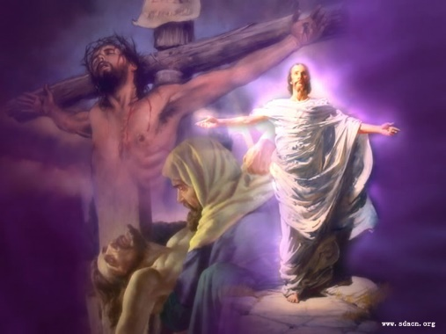
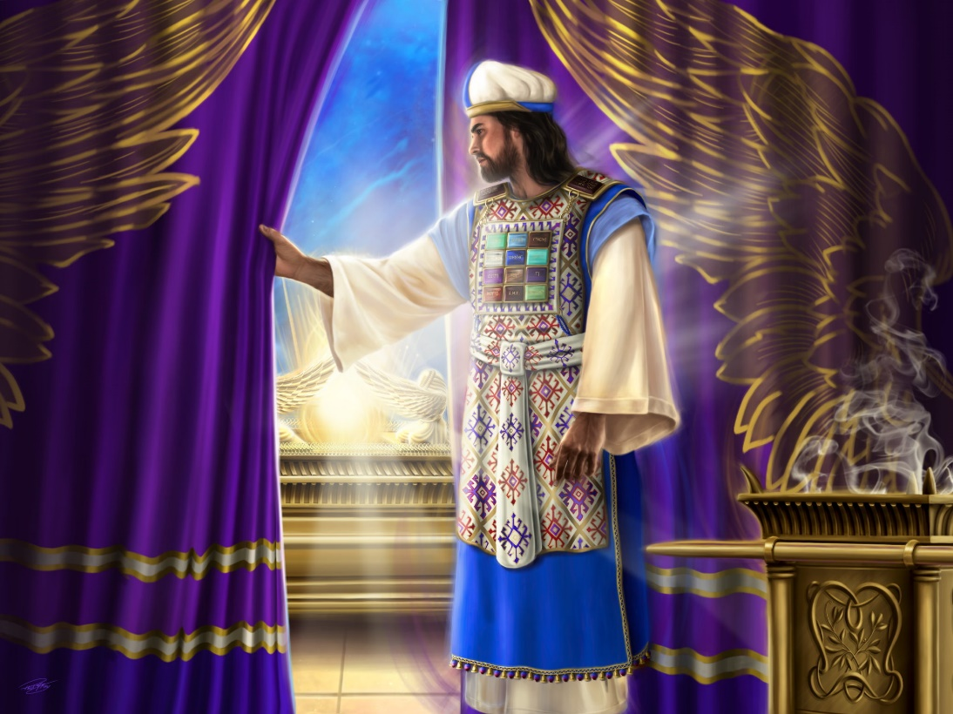
希伯来书
代替
根据

Slide 5
我到底是谁？
言行
特别指天然人用来解决内心空虚和定罪感的人、事、物
日常心思意念
动机、喜好…
复杂
内心深层信仰
价值观
偶像
自我意识(魂)
简单

Slide 6
什么是“根据基督”而产生的信心？
弗1:17 求我们主耶稣基督的神，荣耀的父，将那赐人智慧和启示的灵赏给你们，使你们真知道他，1:18 并且照明你们心中的眼睛，使你们知道他的恩召有何等指望，他在圣徒中得的基业有何等丰盛的荣耀；1:19 并知道他向我们这信的人所显的能力是何等浩大，1:20 就是照他在基督身上所运行的大能大力，使他从死里复活，叫他在天上坐在自己的右边 (according to the working of His mighty power which He worked in Christ when He raised Him from the dead and seated Him at His right hand in the heavenly places)。。。

Slide 7
什么是“根据基督”而产生的信心？
西2:6 你们既然接受了主基督耶稣，就当遵他而行（标准译本：你们怎样接受了主基督耶稣，就应当怎样在他里面行事），2:7 在他里面生根建造，信心坚固，正如你们所领的教训，感谢的心也更增长了。2:8 你们要谨慎，恐怕有人用他的理学和虚空的妄言，不照着基督，乃照人间的遗传和世上的小学就把你们掳去 （Beware lest anyone cheat you through philosophy and empty deceit, according to the tradition of men, according to the basic principles of the world, and not according to Christ）。2:9 因为神本性一切的丰盛都有形有体的居住在基督里面，2:10 你们在他里面也得了丰盛。他是各样执政掌权者的元首。

Slide 8
如何分辨、建立真信心？
新约的真信心 =
基督的信心 +
人的相信(用心领受)
（罗10:17 可见信道是从听道来的，听道是从基督的话来的。）
我们所领受的信心：
根据基督而不是其它标准衡量、看待事物的内心深层信仰
伴随着特有的笃定与安息

Slide 9
如何靠信心生活？
就是根据基督生活
来10:35 所以，你们不可丢弃勇敢的心；存这样的心必得大赏赐。10:36 你们必须忍耐，使你们行完了神的旨意，就可以得着所应许的。10:37 因为还有一点点时候，那要来的就来，并不迟延；10:38 只是义人必因信得生 (live by faith)。他若退后，我心里就不喜欢他。10:39 我们却不是退后入沉沦的那等人，乃是有信心以致灵魂得救的人。
我们所领受的信心：
根据基督而不是其它标准衡量、看待事物的内心深层信仰
伴随着特有的笃定与安息

Slide 10
如何靠信心生活？
就是根据基督生活
罗3:21 但如今，神的义在律法以外已经显明出来，有律法和先知为證：3:22 就是神的义，因信耶稣基督加给一切相信的人，并没有分别。3:23 因为世人都犯了罪，亏缺了神的荣耀；3:24 如今却蒙神的恩典，因基督耶稣的救赎，就白白的称义。3:25 神设立耶稣作挽回祭，是凭着耶稣的血，藉着人的信，要显明神的义；因为他用忍耐的心宽容人先时所犯的罪，3:26 好在今时显明他的义，使人知道他自己为义，也称信耶稣的人为义。3:27 既是这样，那里能夸口呢？没有可夸的了。用何法没有的呢？是用立功之法么？不是，乃用信主之法。
我们所领受的信心：
根据基督而不是其它标准衡量、看待事物的内心深层信仰
伴随着特有的笃定与安息

Slide 11
如何靠信心生活？
就是根据基督生活
罗6:5 我们若在他死的形状上与他联合，也要在他复活的形状上与他联合；6:6 因为知道我们的旧人和他同钉十字架，使罪身灭绝，叫我们不再作罪的奴仆；6:7 因为已死的人是脱离了罪。6:8 我们若是与基督同死，就信必与他同活。6:9 因为知道基督既从死里复活，就不再死，死也不再作他的主了。6:10 他死是向罪死了，只有一次；他活是向神活着。6:11 这样，你们向罪也当看自己是死的；向神在基督耶稣里，却当看自己是活的。
我们所领受的信心：
根据基督而不是其它标准衡量、看待事物的内心深层信仰
伴随着特有的笃定与安息

Slide 12
如何靠信心生活？
就是根据基督生活
罗7:15 因为我所做的，我自己不明白；我所愿意的，我并不做；我所恨恶的，我倒去做。7:16 若我所做的，是我所不愿意的，我就应承律法是善的。7:17 既是这样，就不是我做的，乃是住在我里头的罪做的。7:18 我也知道在我里头，就是我肉体之中，没有良善。因为，立志为善由得我，只是行出来由不得我。7:19 故此，我所愿意的善，我反不做；我所不愿意的恶，我倒去做。7:20 若我去做所不愿意做的，就不是我做的，乃是住在我里头的罪做的。7:21 我觉得有个律，就是我愿意为善的时候，便有恶与我同在。
我们所领受的信心：
根据基督而不是其它标准衡量、看待事物的内心深层信仰
伴随着特有的笃定与安息

Slide 13
如何靠信心生活？
就是根据基督生活
罗8:1 如今，那些在基督耶稣里的就不定罪了。8:2 因为赐生命圣灵的律，在基督耶稣里释放了我，使我脱离罪和死的律了。8:3 律法既因肉体软弱，有所不能行的，神就差遣自己的儿子，成为罪身的形状，作了赎罪祭，在肉体中定了罪案，8:4 使律法的义成就在我们这不随从肉体、只随从圣灵的人身上。8:5 因为随从肉体的人体贴肉体的事，随从圣灵的人体贴圣灵的事。8:6 体贴肉体的，就是死；体贴圣灵的，乃是生命、平安。8:7 原来体贴肉体的，就是与神为仇；因为不服神的律法，也是不能服，8:8 而且属肉体的人不能得神的喜欢。8:9 如果神的灵住在你们心里，你们就不属肉体，乃属圣灵了。
我们所领受的信心：
根据基督而不是其它标准衡量、看待事物的内心深层信仰
伴随着特有的笃定与安息

Slide 14
信心生活的拦阻与得胜
来10:32 你们要追念往日，蒙了光照以后所忍受大争战的各样苦难：10:33 一面被毁谤，遭患难，成了戏景，叫众人观看；一面陪伴那些受这样苦难的人。
彼前4:12 亲爱的弟兄阿，有火炼的试验临到你们，不要以为奇怪（似乎是遭遇非常的事），4:13 倒要欢喜；因为你们是与基督一同受苦，使你们在他荣耀显现的时候，也可以欢喜快乐。
雅1:1 作神和主耶稣基督仆人的雅各请散住十二个支派之人的安。1:2 我的弟兄们，你们落在百般试炼中，都要以为大喜乐；1:3 因为知道你们的信心经过试验，就生忍耐。1:4 但忍耐也当成功，使你们成全、完备，毫无缺欠。

Slide 15
信心生活的拦阻与得胜
来12:3 那忍受罪人这样顶撞的，你们要思想，免得疲倦灰心。12:4 你们与罪恶相争，还没有抵挡到流血的地步。12:5 你们又忘了那劝你们如同劝儿子的话，说：我儿，你不可轻看主的管教，被他责备的时候也不可灰心；12:6 因为主所爱的，他必管教，又鞭打凡所收纳的儿子。12:7 你们所忍受的，是神管教你们，待你们如同待儿子。焉有儿子不被父亲管教的呢？12:8 管教原是众子所共受的，你们若不受管教，就是私子，不是儿子了。12:9 再者，我们曾有生身的父管教我们，我们尚且敬重他，何况万灵的父，我们岂不更当顺服他得生么？12:10 生身的父都是暂随己意管教我们；唯有万灵的父管教我们，是要我们得益处，使我们在他的圣洁上有分。12:11 凡管教的事，当时不觉得快乐，反觉得愁苦；后来却为那经练过的人结出平安的果子，就是义。12:12 所以，你们要把下垂的手、发酸的腿、挺起来；12:13 也要为自己的脚，把道路修直了，使瘸子不至歪脚，反得痊愈。

Slide 16
信心生活的拦阻与得胜
提前6:12 你要为真道打那美好的仗，持定永生。你为此被召，也在许多见證人面前，已经作了那美好的见證。Fight the good fight of faith, lay hold on eternal life, to which you were also called and have confessed the good confession in the presence of many witnesses.
彼前5:8 务要谨守，儆醒。因为你们的仇敌魔鬼，如同吼叫的狮子，遍地游行，寻找可吞吃的人。5:9 你们要用坚固的信心抵挡他，因为知道你们在世上的众弟兄也是经历这样的苦难。5:8 Be sober, be vigilant; because your adversary the devil walks about like a roaring lion, seeking whom he may devour. 5:9 Resist him, steadfast in the faith, knowing that the same sufferings are experienced by your brotherhood in the world.

